Slide 1
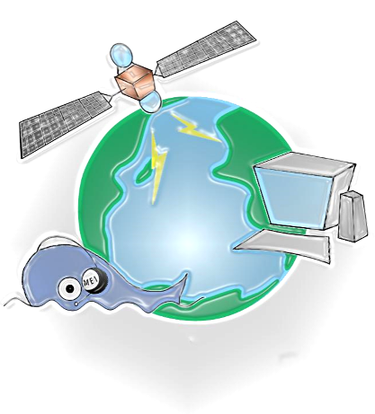
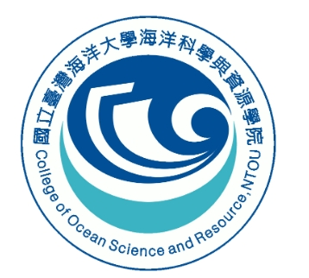
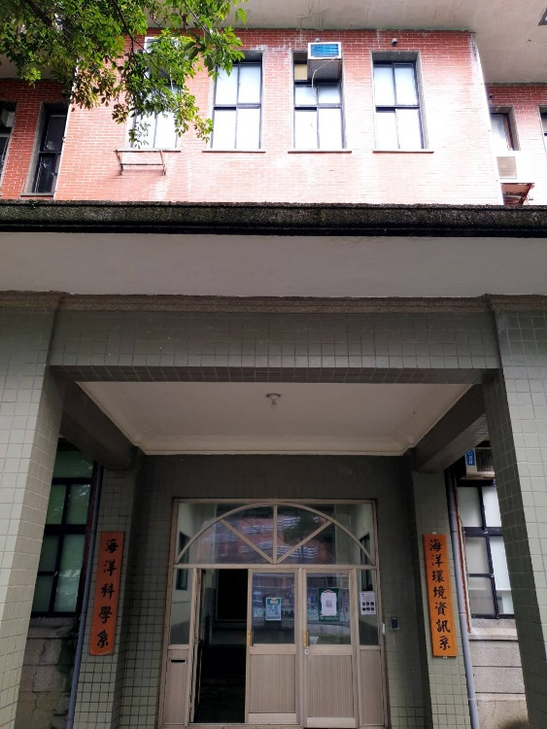
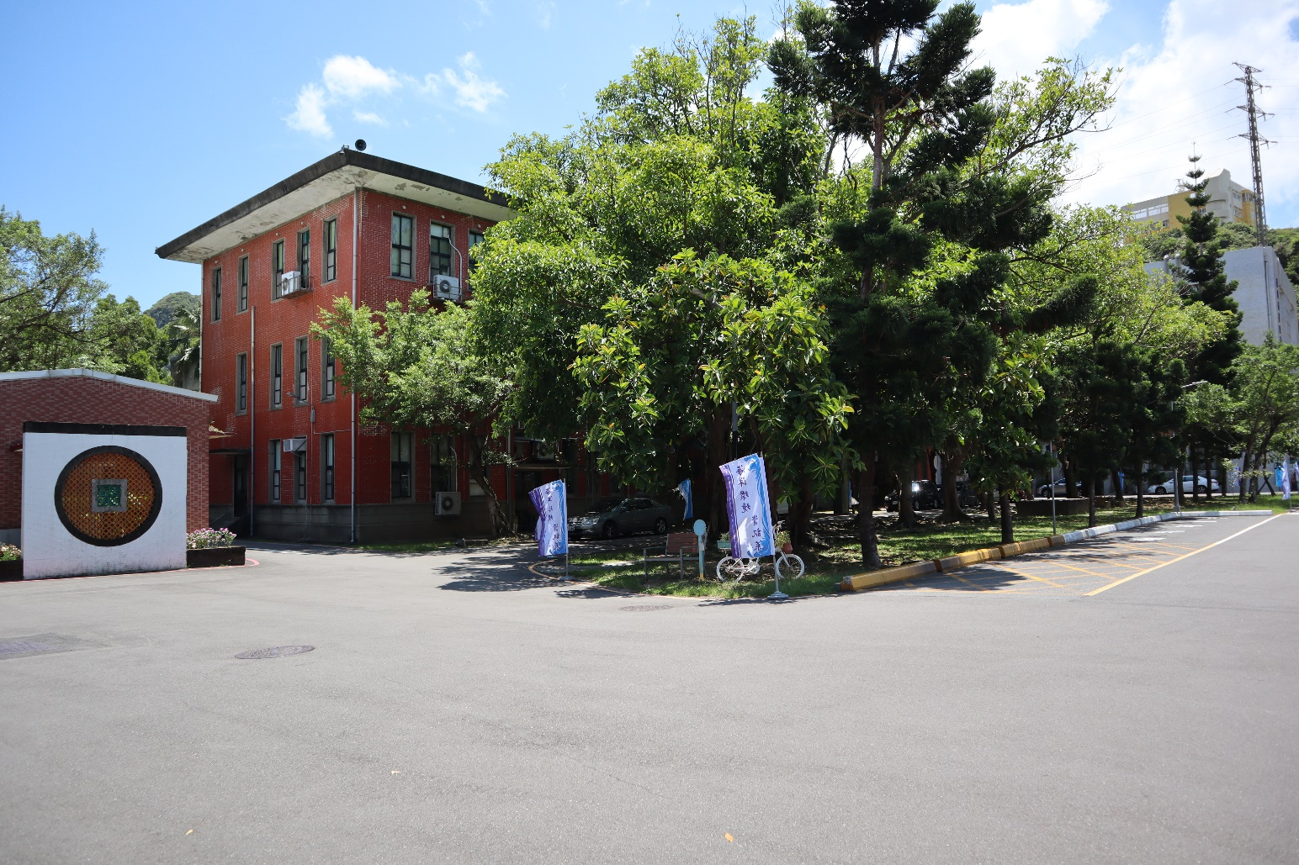
National Taiwan Ocean University
Department of Marine Environmental Informatics (MEI)
國立臺灣海洋大學
海洋環境資訊系
國立臺灣海洋大學 海洋環境資訊系 110學年度 新生入學說明
MEI
主持人: 魏志強 系主任
日 期: 110/09/13

Slide 2

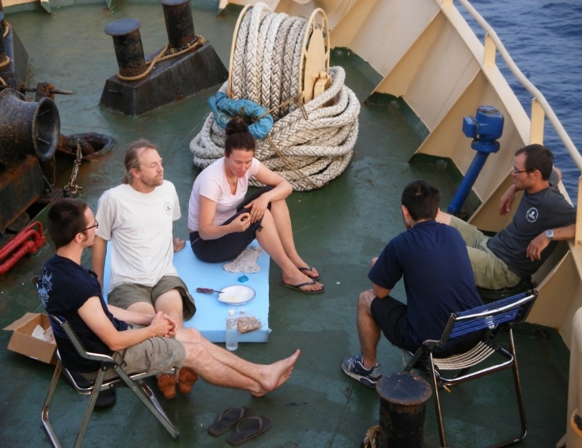
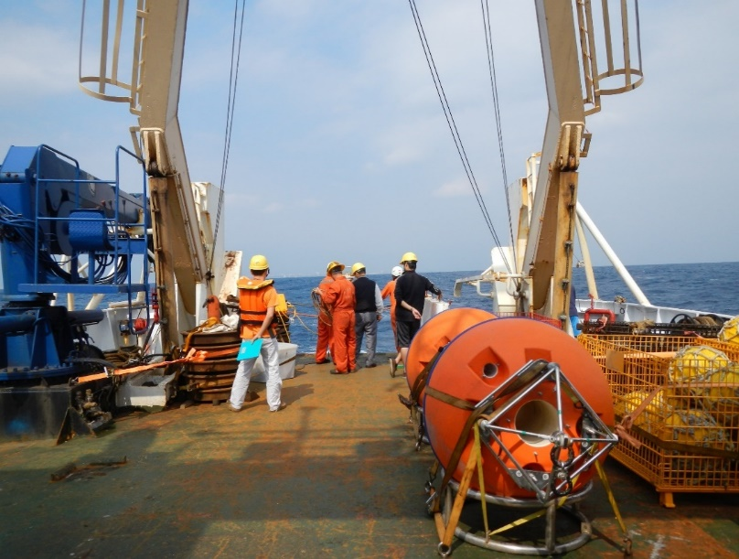
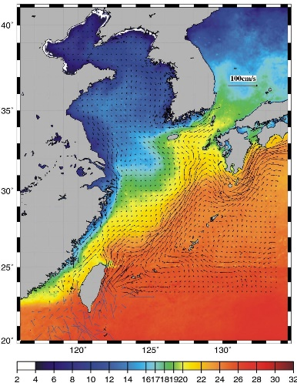
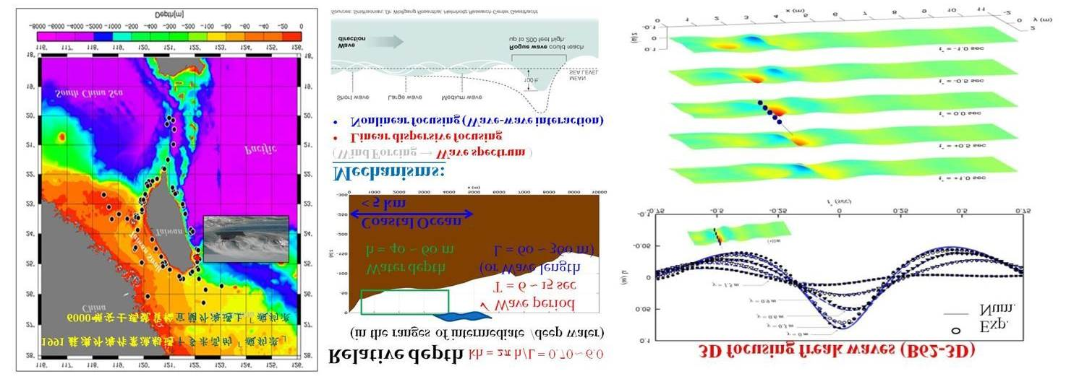
National Taiwan Ocean University
Department of Marine Environmental Informatics (MEI)
國立臺灣海洋大學
海洋環境資訊系
MEI
本系成立的宗旨是培養海洋科學、環境監測和資訊科技應用領域的專業人才。因此，本科課程圍繞著三大領域：海洋科學、環境監測和資訊科技。
對學生而言，我們系的核心優勢可以概括為以下四個主要面向：
物理海洋學與海岸動力學
海洋環境監測與遙測
數值模擬與海洋資料同化
海洋大數據分析與人工智慧應用

Slide 3
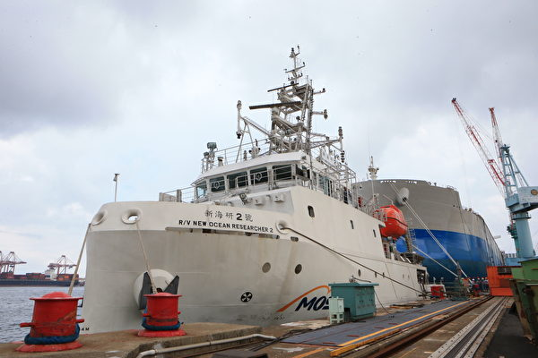
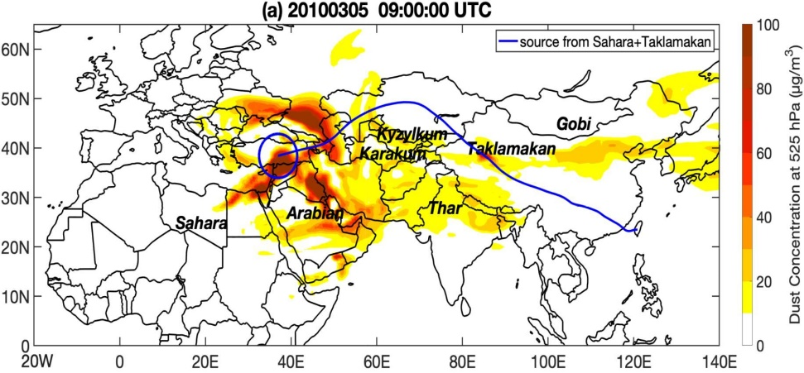
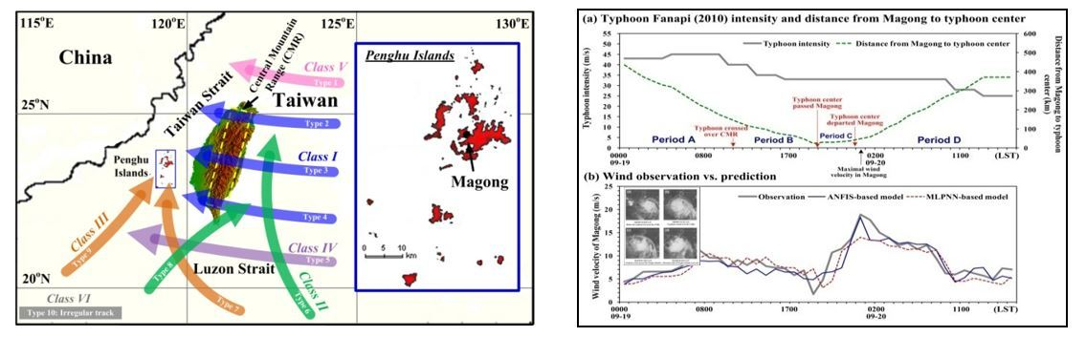
教職員大致可以分為三個主要研究領域：
*遠洋物理海洋學（包括遙測、海洋建模和觀測）
*近岸海洋學（包括大數據分析和人工智慧應用）
*海洋化學（包括大氣科學結合）
將研究成果與現實世界的影響連結起來:
我們系的一大特色是高度重視實際應用，例如海洋環境預測、海岸災害評估、海洋資源管理和氣候變遷調適。我們與政府機構和研究機構緊密合作，確保我們的研究成果能直接造福社會。
Research on Asian Dust Storms
Research on Typhoon Wind Speed Prediction at Sea

Slide 4
系友畢業統計

Slide 5
本系畢業生具高、普考應試資格之類科如下：
自然保育職系之海洋技術類科高普考
環保行政職系之衛環類科高普考
天文氣象職系之天文氣象類科高普考
地質礦冶職系之建設工程類科高普考
土木工程職系之土木工程類科高普考
土木工程職系之水利工程類科高普考
土木工程職系之港灣工程類科高普考
資訊處理職系之電資工程類科高普考
海巡技術職系之海巡技術類科高普考
資料來源：考選法規之「公務人員高等考試三級考試暨普通考試規則」第二條附表一及第二條附表二
考選部網站： https://wwwc.moex.gov.tw/main/home/wfrmHome.aspx

